Slide 1
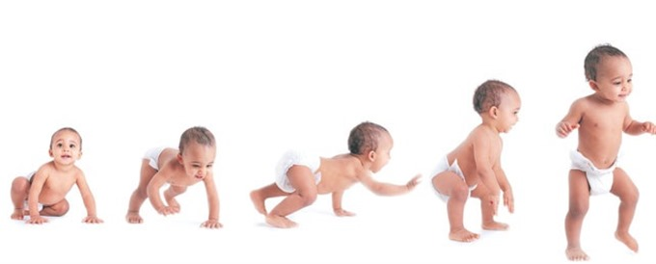
La observación

Slide 2
La observación es una operación de selección y de estructuración de datos de modo que quede patente una red de significaciones. Postic/De Ketele
“La primera y continua tarea de cualquier persona que se interese por el desarrollo del niño, es aprender a observarlo y registrar esas observaciones de su conducta”
Read Baker

Slide 3
¿Cuál es su importancia?
Todo profesional abocado al desarrollo infantil debe aprender a observar y registrar las conductas como práctica continua.
Posee aspectos importantes:
Como instrumento de evaluación
Como fuente de recursos didácticos.
OBSERVAR EN UN ASPECTO FUNDAMENTAL EN E.T
SE APRENDE CON EL EJERCICIO.
ES TAMBIEN UN MEDIO DE APRENDIZAJE

Slide 4
¿Qué se aprende al observar un bebé?
En estimulación temprana casi todo.
Patrones posturales, desplazamientos, interacciones, gestos de simpatía, desconfianza (manifestaciones conductuales), pero fundamentalmente al observar la mirada de un niño se debe encontrar a la persona antes que sus capacidades.
AL OBSERVAR A LOS NIÑOS AVERIGUAMOS QUE PIENSAN, QUE ENTIENDEN, LO QUE LES AGRADA O DESAGRADA.

Slide 6
RAZONES | FUNCIONES
Medio para generar hipótesis o ideas | Heurísitca
Medio para responder preguntas específicas | Verificación
Proporciona un cuadro real de la conducta o suceso | Descriptiva
Contribuye a entender mejor la conducta de los niños | Formativa
Permite evaluar | Evaluativa.

Slide 7
Frente al niño es posible observar el todo con sus partes y cada parte del todo. El estudio debe tener el objetivo final de la realidad global.
Por ello, la observación como práctica debe ser sistemática y fundamentada.
La observación exige acciones de selección y de estructuración de datos pero con la precaución final de establecer una red de significaciones de lo observado.

Slide 8
Según Postic y De Ketele El procedimiento de la observación consta de al menos tres fases:
Operación de identificación de los hechos
La construcción de una red de relaciones entre los hechos
La interpretación

Slide 9
Enfoques
Retomando a Irwin y Bushnell, el observador cuenta con dos enfoques:
ECOLÓGICO: Se funda en la psicología de la Gestalt que afirma que el niño es algo mas que la suma de lenguaje, percepción, conducta social, razonamiento, etc. Es el modo en que todas las partes funcionan conjuntamente lo que define la complejidad de la persona.
“El todo es mas que la suma de partes”. Existe una interacción del organismo con su entorno natural, en la totalidad de la conducta y en los miles de factores que interactúa para formarlo.
ETOLOGÍCO, toma muchos conceptos y métodos de la biología. El objetivo principal es el estudio de la conducta registrándola con todo detalle. Desde este enfoque se tiende a pensar en episodios conductuales que tienen un objetivo específico a conseguir. No se centran en objetivos, sino en los patrones motores que usa la persona observada-

Slide 10
Ambos enfoques tienen en común la creencia de que las personas deben ser estudiadas en su entorno natural, como reaccionan y se relacionan con él, no en un laboratorio o encuadre artificial.
El método para ambos enfoques, es la observación directa de la conducta que se produce libremente en el entorno natural.
Ambos son apropiados para estudiar sujetos que no cooperan, como bebés, niños pequeños y niños emocional o mentalmente inestables.
La diferencia es que los ecólogos tienen a centrarse en unidades grandes de conducta como gatear, comer, jugar., los etólogos se centran en unidades de conducta más pequeñas como la expresión facial, gestos, posturas del cuerpo, miradas, modificaciones del tono.

Slide 11
El enfoque ecológico responde a la pregunta
¿Qué hace?
Posibilitando de este modo, la detección de perturbaciones o desviaciones del desarrollo.
El enfoque etológico responde a la pregunta
¿cómo lo hace?
Se centra en la calidad de la conducta, lo que permite realizar diagnósticos deferenciales y detectar incipientes desviaciones y retrasos del desarrollo.

Slide 12
Enfoque ecológico
Enfoque etológico
Ramiro disfruta cuando gatea, pues esto puede verse en sus expresiones faciales
Ramiro gatea, ha superado muy bien su hemiparecia derecha

Slide 13
Entonces frente a la observación el niño se presenta como:
Único, particular e irrepetible.
Partícipe, un sujeto activo con un comportamiento organizado.
Perteneciente a medios físicos y sociales determinados.
Capaz de sentir y expresarse de diferentes maneras acorde a su edad.
Es historia y devenir.

Slide 14
El desarrollo de un bebé de 0 a 12 meses
https://www.youtube.com/watch?v=98hY4VpsD-I
https://www.youtube.com/watch?v=orU1uWlWkos
https://www.youtube.com/watch?v=kIYBL4pF2Gw
https://www.youtube.com/watch?v=fciKb2pL2BU
https://www.youtube.com/watch?v=rnj7QUKD5RM

